Slide 1

CHÀO MỪNG CÁC EM
ĐẾN VỚI TIẾT TIẾNG VIỆT

Slide 2

Bài
24
NẶN ĐỒ CHƠI

Slide 3
Yêu cầu cần đạt
- Đọc đúng, rõ ràng, đúng nhịp thơ.
- Hiểu nghĩa từ: cối giã trầu, thích chí.
- Hiểu, biết cách chơi nặn đồ chơi.
- Luyện tập theo văn bản đọc.

Slide 4

TIẾT 2

Slide 5
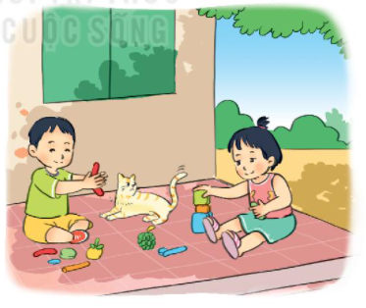
NẶN ĐỒ CHƠI
Bên thềm gió mát,
Bé nặn đồ chơi.
Mèo nằm vẫy đuôi,
Tròn xoe đôi mắt.
Đây là quả thị,
Đây là quả na,
Quả này phần mẹ,
Quả này phần cha.
Đây chiếc cối nhỏ
Bé nặn thật tròn,
Biếu bà đấy nhé,
Giã trầu thêm ngon.
Đây là thằng chuột
Tặng riêng chú mèo,
Mèo ta thích chí
Vểnh râu “meo meo”!
Ngoài hiên đã nắng,
Bé nặn xong rồi.
Đừng sờ vào đấy,
Bé còn đang phơi.
(Nguyễn Ngọc Ký)

Slide 6

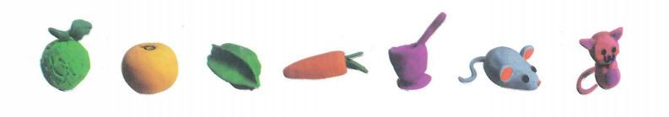
1. Kể tên những đồ chơi bé đã nặn?
Quả na
Quả thị
Con chuột
Cối giã trầu

Slide 7
2. Bé nặn đồ chơi để tặng cho những ai?
Tặng mẹ
Tặng cha
Tặng bà
Tặng chú mèo

Slide 8


3. Việc bé nặn đồ chơi tặng mọi người thể hiện điều gì?
Bé nặn đồ chơi tặng mọi người thể hiện tình cảm yêu thương, luôn quan tâm đến những người thân trong gia đình.

Slide 9
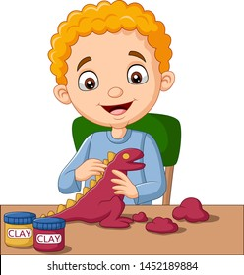
4. Em thích nặn đồ chơi gì? Để tặng cho ai?

Slide 10
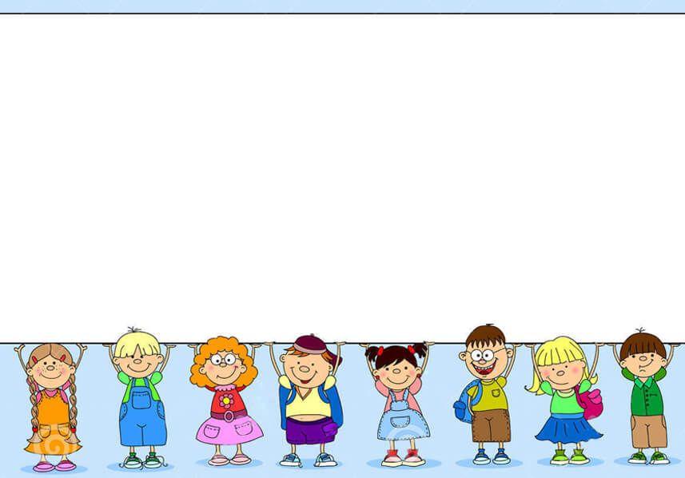
Luyện đọc lại

Slide 11
NẶN ĐỒ CHƠI
Bên thềm gió mát,
Bé nặn đồ chơi.
Mèo nằm vẫy đuôi,
Tròn xoe đôi mắt.
Đây là quả thị,
Đây là quả na,
Quả này phần mẹ,
Quả này phần cha.
Đây chiếc cối nhỏ
Bé nặn thật tròn,
Biếu bà đấy nhé,
Giã trầu thêm ngon.
Đây là thằng chuột
Tặng riêng chú mèo,
Mèo ta thích chí
Vểnh râu “meo meo”!
Ngoài hiên đã nắng,
Bé nặn xong rồi.
Đừng sờ vào đấy,
Bé còn đang phơi.
(Nguyễn Ngọc Ký)

Slide 12

LUYỆN TẬP THEO VĂN BẢN ĐỌC

Slide 13


1. Tìm từ ngữ cho biết chú mèo rất vui vì được bé tặng quà ?
háo hức
Thích chí
vui sướng
thích thú
mừng rỡ
2 Tìm thêm một số từ ngữ thể hiện cảm xúc vui mừng.

Slide 14

Tạm biệt và hẹn gặp lại
các con vào những tiết học sau!

